Slide 1
2021.12.29(加班)~2021.12.30
工作日報
記錄人：葉柏漢
記錄日期：2021.12.30
工作時間：
18:00~19:00
13:30~17:30

Slide 2

本日工作事項
Day work
檢查excel系統是否還有bug(加班)
整理目前有用到的文件(包含之前宜靜留的)

Slide 3
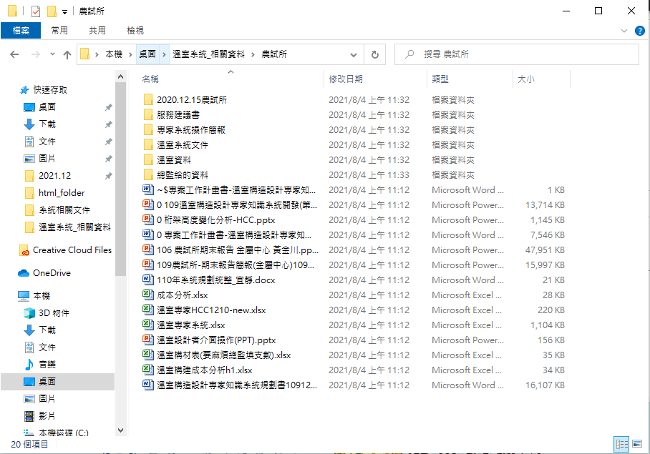
整理文件
Project designing

Slide 4
謝謝觀看

